Slide 1
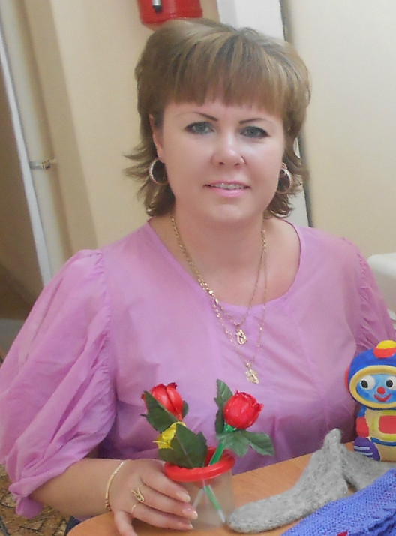
Исаева Светлана Валерьевна
ГБОУ гимназия №1
СП «Детский сад»Ладушки»

Slide 2
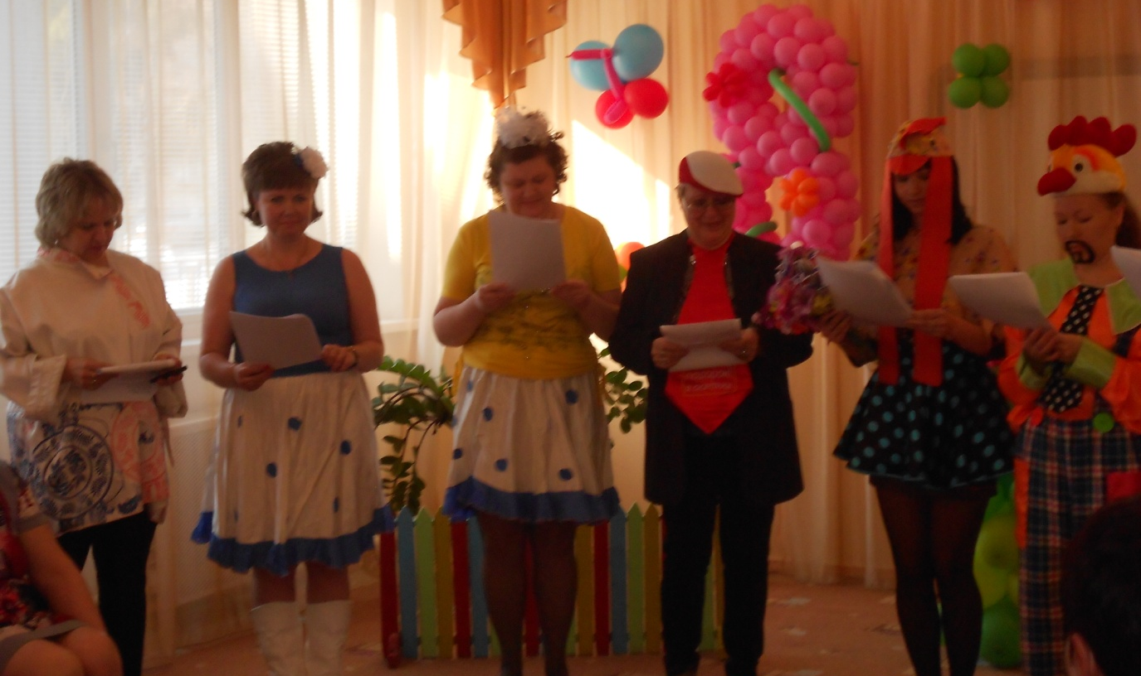
Вот она наша дружная семья

Slide 3
«Детей должны воспитывать люди, которые по природе своей тяготеют к этому делу, требующему великой любви к ребятишкам, великого терпения и чуткой осторожности в обращении с будущими строителями нового мира». М.Горький

Slide 4
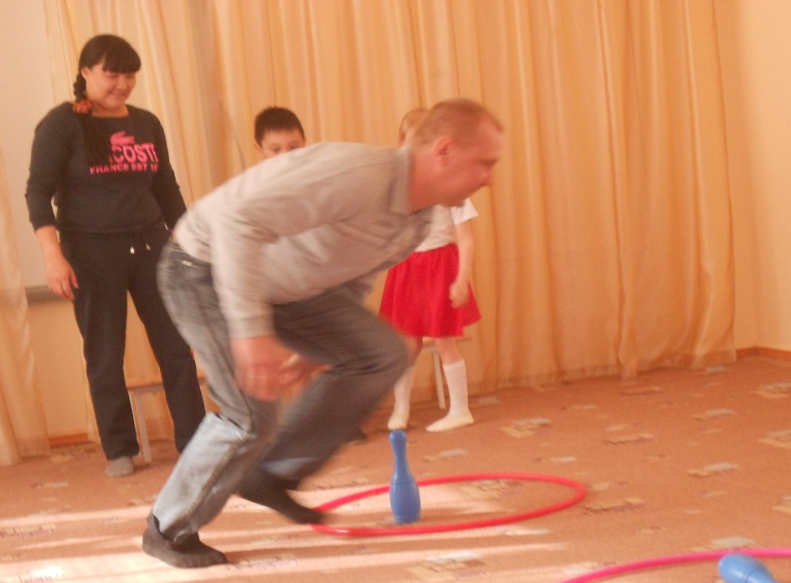
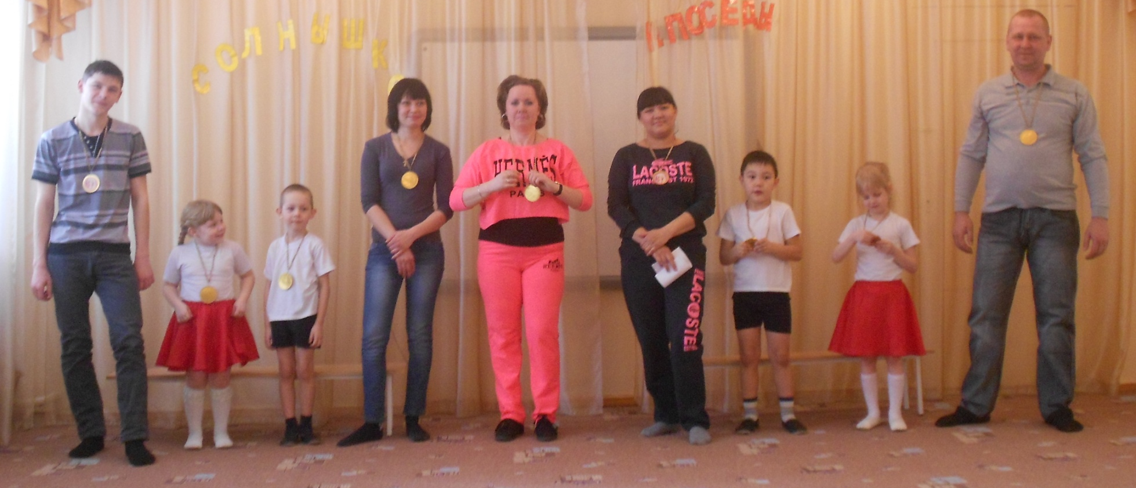
«Весёлые старты»

Slide 5
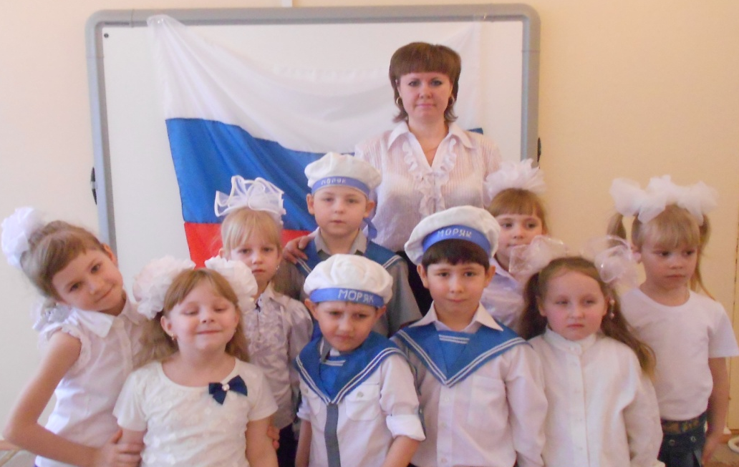
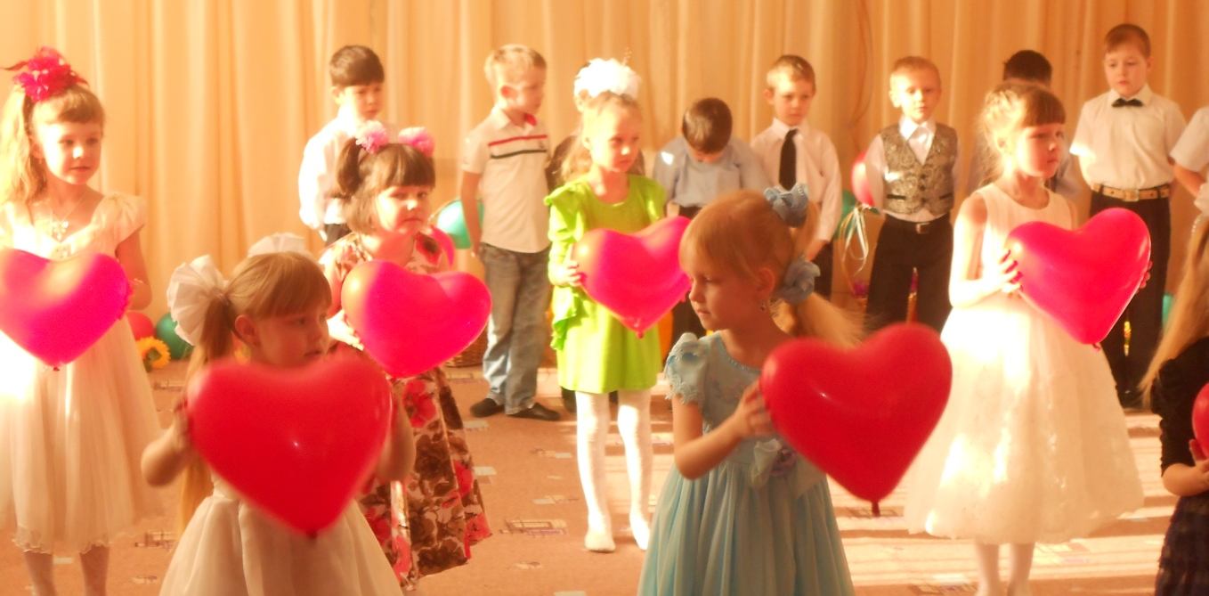
Дети – цветы жизни

Slide 6
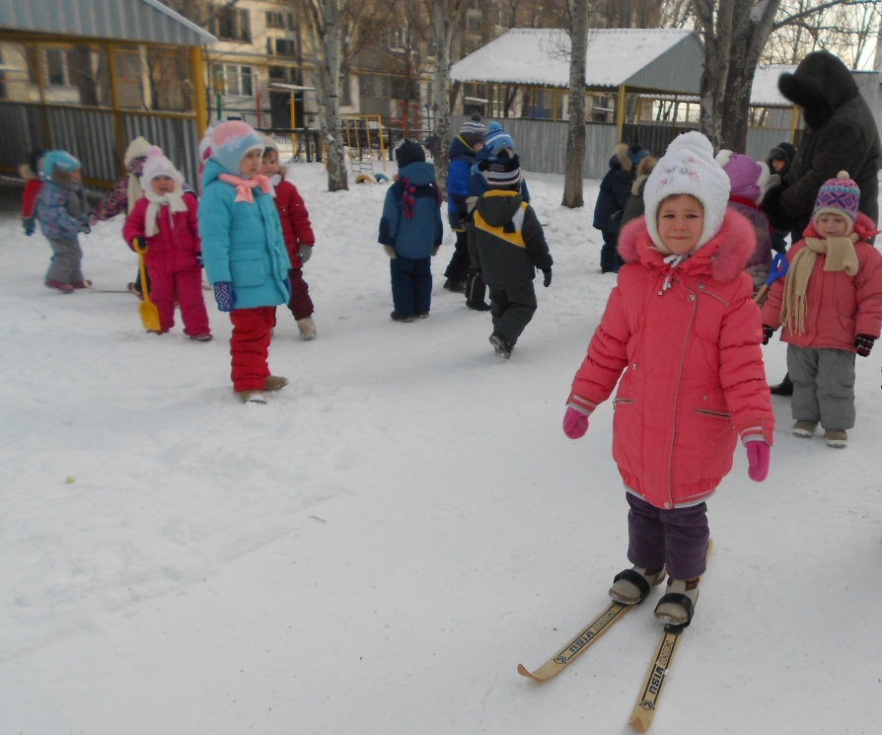
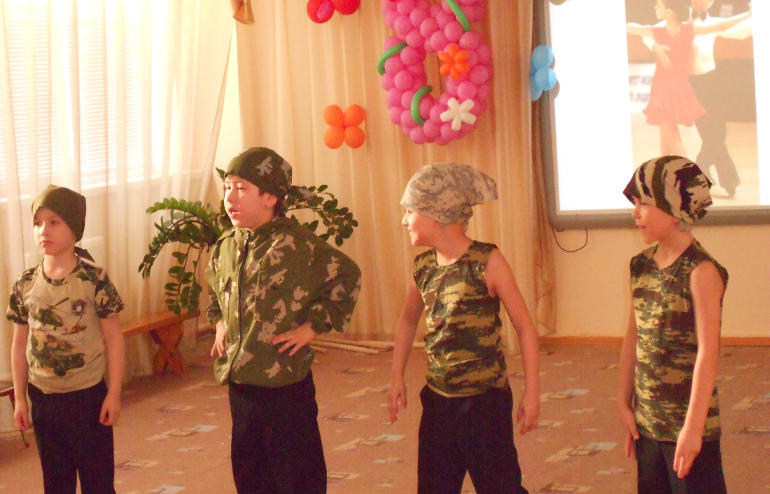
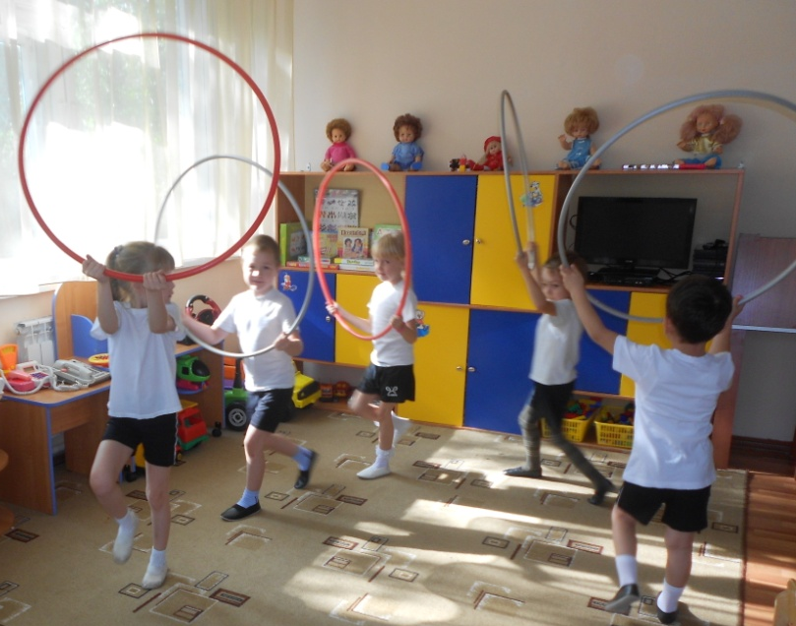
Воспитатель милый самый, Помогает нам и учит. Мне она почти как мама. И детсад наш самый лучший!

Slide 7
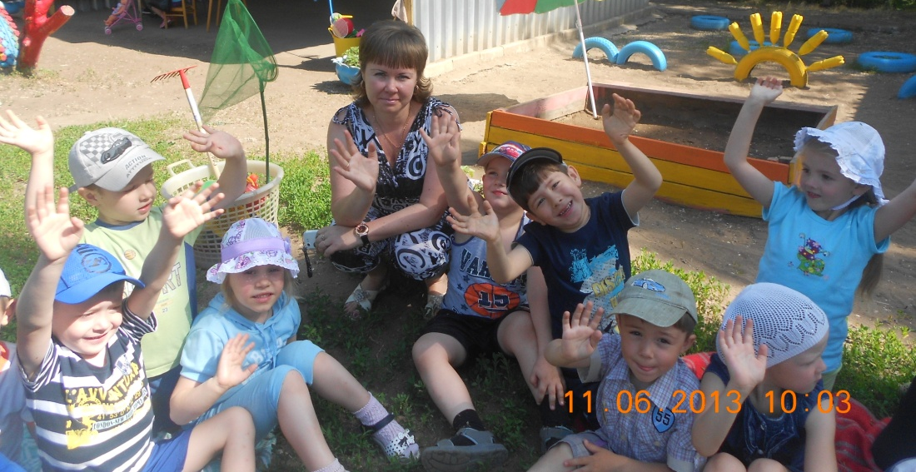
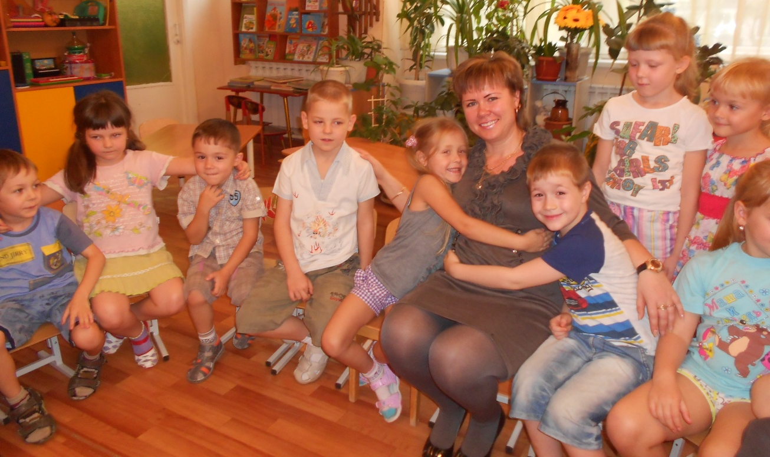
Частичка души и сердца

Slide 8
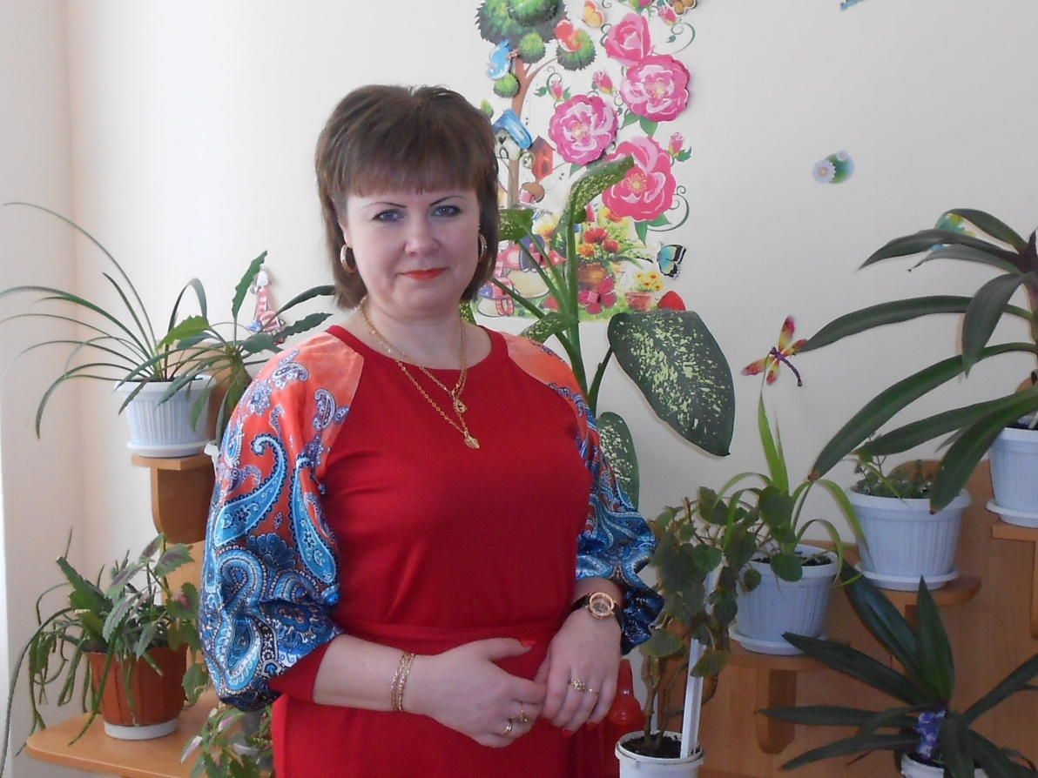
Воспитатель года 2014

Slide 9
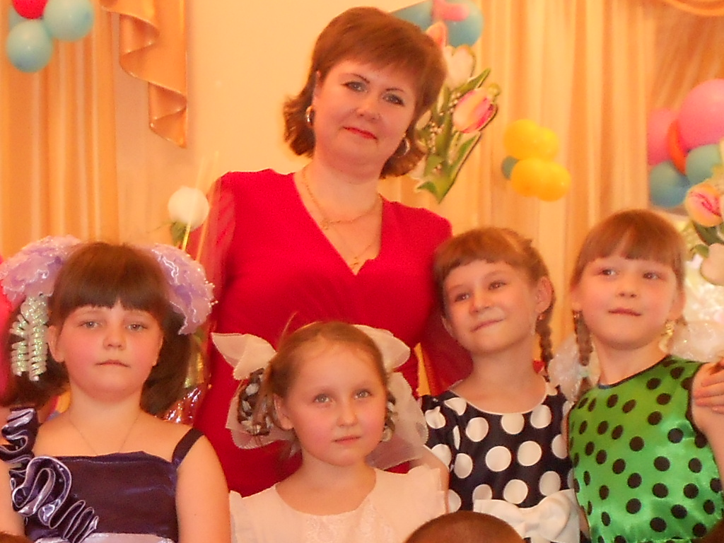
Вы спросите, для чего мне это нужно? Я отвечу просто - чтобы быть счастливой!

Slide 10
...Я буду работать в кузнице, Но не там, где железо и молот, Возьму я себе в союзницы Нежную, светлую молодость. Предметы моей романтики На солнышке ласково жмурятся, Носят на маковке бантики, Парами ходят по улице. Их, беззащитных, маленьких, Я в светлую жизнь поведу И будут завидовать многие Воспитателю в детском саду!

